Slide 1
Encaminament IP
  NA 3.5.
  Encaminament IP: rutes del protocol IP, configuració de la taula de rutes.
Notes:
Presentació: Nom. Index de les tres parts de la prova?
OBJECTIU: comprovació de l'aptitud pedagògica de l'aspirant i el seu domini de les tècniques necessàries per a l'exercici docent
CONCLUSIÓ: Degut a que el temps per aquesta prova es limitat, em centraré en les parts de la programació que són competència directa del professor i només esmentaré de forma ràpida les qüestions que venen fixades de forma normativa per alguns dels ents reguladors dels Cfs.
El meu objectiu és intentar demostrar en aquest temps límitat la meva capacitat com a docent, que puc ser bon comunicador, amb iniciativa i creativitat, sensible amb la diversitat a l'aula i als conflictes i/o problemes que poden sortir i que obviament predisposat a la innovació i adaptació a les circumstàncies

Slide 2


Encaminament
Encaminament
  És el mecanisme pel qual en una xarxa els paquets es fan arribar d'un origen a un destí seguint un camí o ruta a través d'una xarxa.
Nivell 3 OSI. Nivell de xarxa
  Protocol IP. Les adreces IP són el mecanisme d'identificació d'host a partir del qual podem encaminar.
Routers
  Els routers o encaminadors són els dispositius que s'encarreguen de l'encaminament a nivell de xarxa.

Slide 3
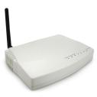

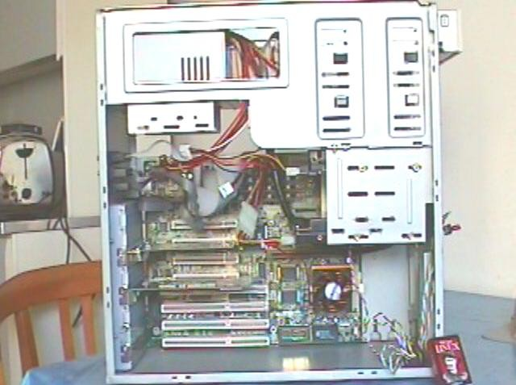


Routers / Encaminadors
Hi ha diferents tipus de routers:
Programari
  Molts routers comercials el que tenen darrera és programari Unix adaptat.
MAQUINARI
PROGRAMARI
COMERCIALS
CORPORATIUS
LINUX BOX
LINUX XBOX
LINUX PS2

Slide 4
Configuració
Típicament la configuració dels routers es pot fer
  a través d'una interfície web
  a través d'accés remot (Telnet o SSH)
  a través d'accés directe al sistema (Linux Box)
  a través de programari específic de configuració
Serveis extres
  DHCP
  Firewall. Gestió de la seguretat. DMZ
  NAT
  VPN, QoS, Radius, etc.

Slide 5

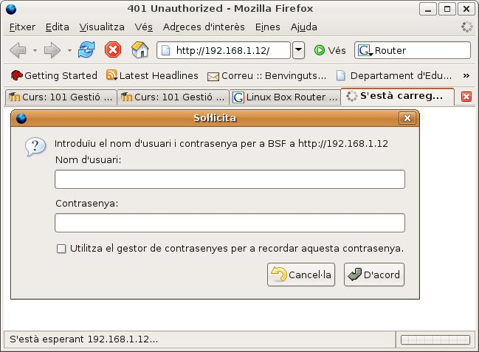
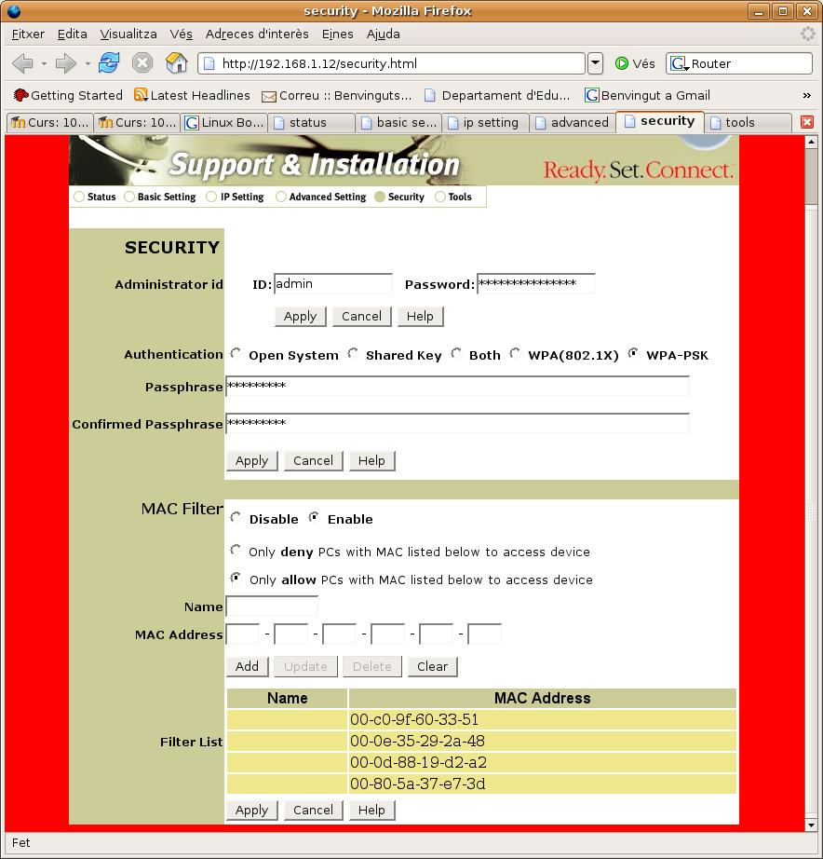
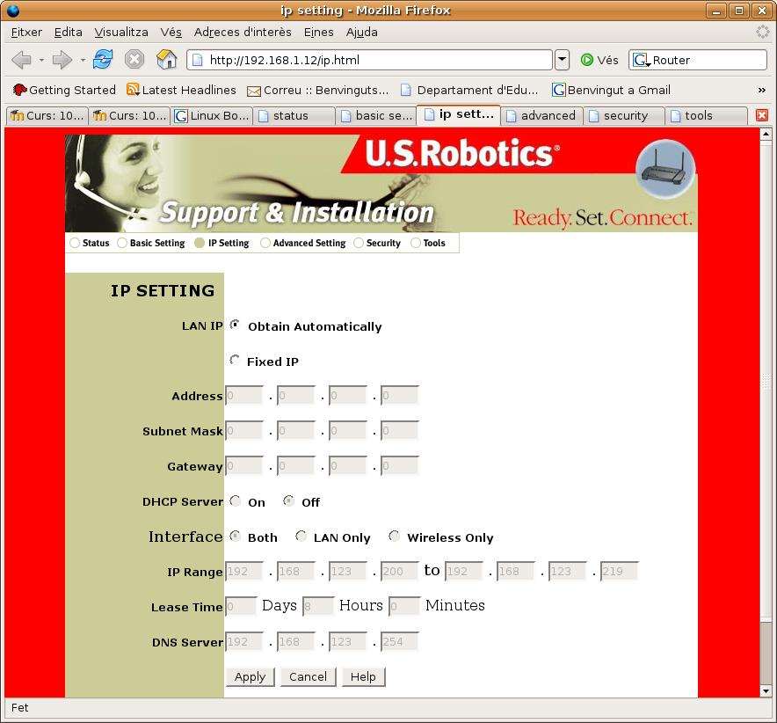
Exemple router comercial
Router US-Robotics
Interfície web de configuració
IP Local:192.168.1.12

Slide 6

Exemple Aula Informàtica. SkoleLinux
3 xarxes d'àrea local
  Switch 1: Estacions de treball
  Switch 2 i 3: Terminals lleugers
Thin client servers
  Enrutadors entre xarxes
  2 NICs
Router principal
  Accés a Internet

Slide 7
Exemple Aula Informàtica. SkoleLinux
Esquema d'encaminadors de l'aula
INTERNET
ROUTER
1
LAN ESTACIONS TREBALL (IPs reservades CLASSE A)
Rang: 10.0.0.0 - 10.255.255.255 (prefix CIDR 10/8)
ROUTER
2
Primer Servidor
clients lleugers
ROUTER
3
Primer Servidor
clients lleugers
LAN 1
CLIENTS
LLEUGERS
(IPs reservades classe C)
Rang: 192.168.0.0-192.168.255.255
(prefix CIDR 10/8)
LAN 2
CLIENTS
LLEUGERS
(IPs reservades classe C)
Rang: 192.168.0.0-192.168.255.255
(prefix CIDR 10/8)

Slide 8



SkoleLinux. Taules d'enrutament

Slide 9
SkoleLinux. Interconnexió de xarxes
Interconnexió de xarxes d'àrea local
  Les 3 xarxes de l'arquitectura SkoleLinux no estan connectades entre si. Quins canvis hauríem de fer per connectar, per exemple, la xarxa d'estacions de treball amb una de les xarxes de clients lleugers?
  Qui exerceix en aquest cas el rol d'encaminador entre les dues xarxes?
Connexió xarxa àrea extensa
  Qui exerceix el rol d'encaminador cap a internet (gateway)?

Slide 10
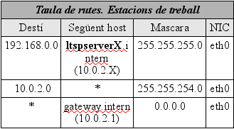
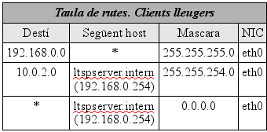
SkoleLinux. Interconnexió de xarxes
Solucions
  El rol d'encaminador l'exerceix el servidor de clients lleugers. La seva taula de rutes queda igual.

Slide 11
SkoleLinux. Interconnexió de xarxes
Solucions:
  De la connexió a Internet s'encarrega el “router 1”.
  Per exemple, si la connexió a Internet és una ADSL el més probable és que el “router 1” estigui connectat al router de la central telefònica mitjançant PPP.
  Les qüestions específiques de connexió a xarxes d'àrea extensa i/o Internet es veuran a la següent unitat didàctica.

Slide 12
traceroute
Exemple
Utilitat
  Podeu comprovar amb traceroute el funcionament de les taules de rutes
$sudo traceroute www.jazztel.es
traceroute to www.jazztel.es (212.106.192.74), 64 hops max, 40 byte packets
1 192.168.1.1 (192.168.1.1) 1 ms 1 ms 1 ms
2 inversas.2g.jazztel.es (87.219.198.1) 39 ms 38 ms 39 ms
3 10.255.136.254 (10.255.136.254) 54 ms 49 ms 50 ms
4 inversas.2g.jazztel.es (87.216.0.2) 38 ms 38 ms 38 ms
.................................
11 * * *
12 * * *

Slide 13

Exemple Linux. Coyote Linux
Coyote Linux
  Distribució Linux que funciona com a router/firewall.
  Requereix de molts pocs recursos
    486DX/25, 32Mb RAM, CDROM, 2 NICs PCI, 32Mb de disc dur i targeta VGA
  Característiques:
    Linux Kernel 2.6
    Firewall iptables
    Router amb suport per DHCP i IP estàtica i connexions PPP
    Estable i fiable
    Gestió remota via SSH o web

Slide 14
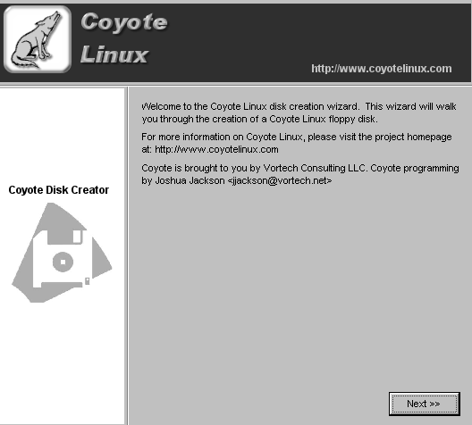
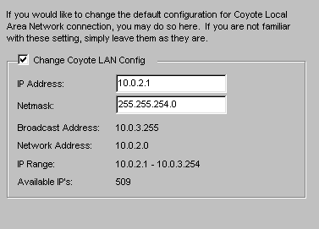
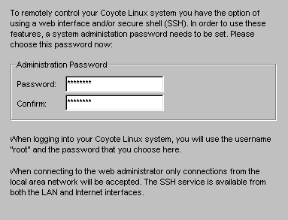
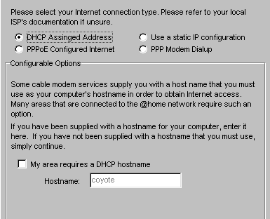
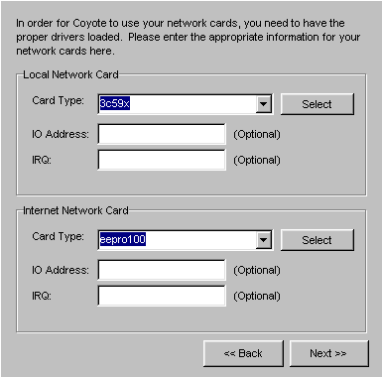
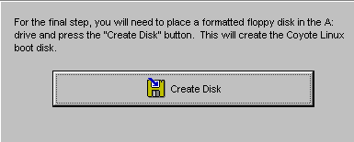
Exemple Linux. Coyote Linux
Instal·lador gràfic
  http://skolelinux.org/~klaus/sarge/c413.html

Slide 15
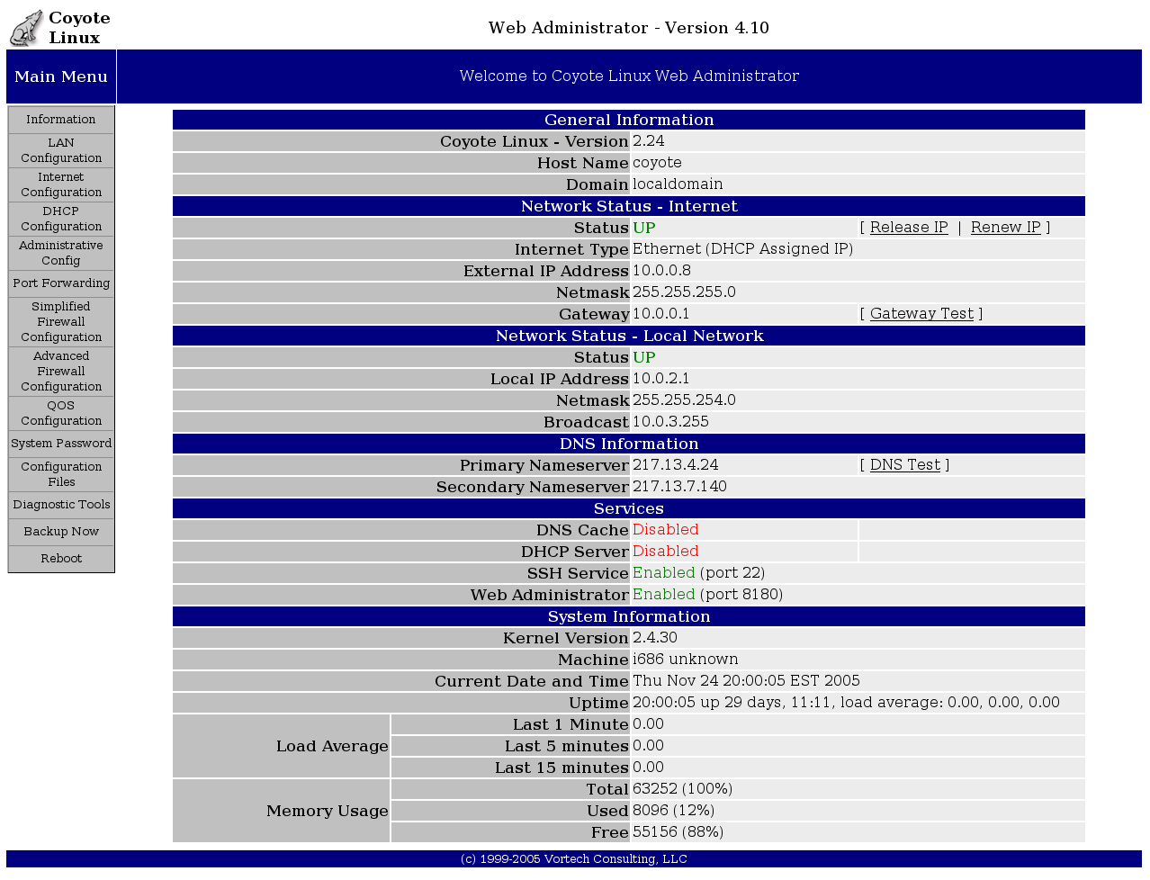
Coyote Linux
Web Administrator

Slide 16
NAT (Traducció d'adreça de xarxa)
Network Address Translation
  És un estàndard creat per la Internet Engineering Task Force (IETF).
  S'utilitza per compartir una adreça d'Internet vàlida amb les adreces reservades a xarxes d'àrea local.
Funcionament
  Canviant les adreces d'internet de les capçaleres IP.
Tipus
  NAT estàtic.
  NAT dinàmic. Accés en rang a Internet.
Animació Flash sobre NAT de CISCO

Slide 17
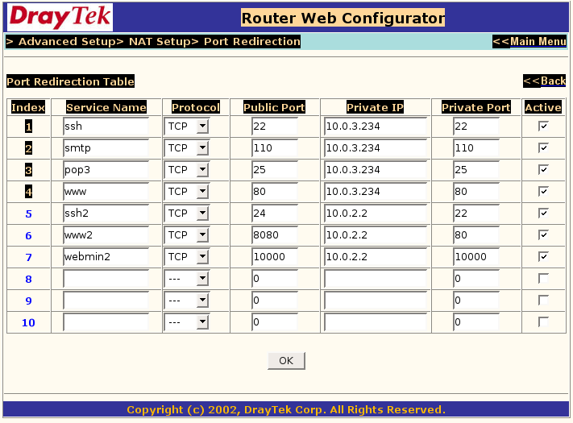
Exemple de NAT
Configuració per interfície gràfica

Slide 18
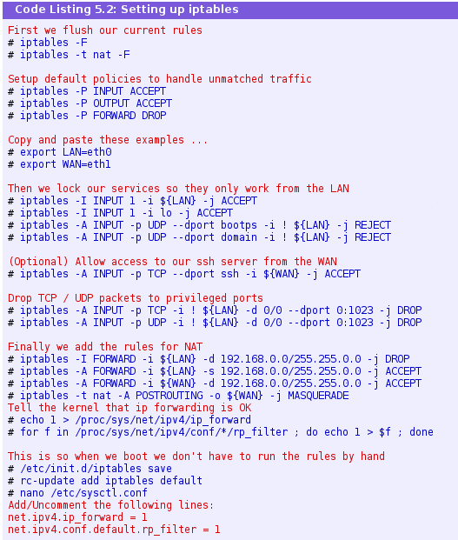
Exemple de NAT
Configuració per línia de comandes amb iptables

Slide 19

http://creativecommons.org/licenses/by-sa/2.5/deed.ca

